Slide 1
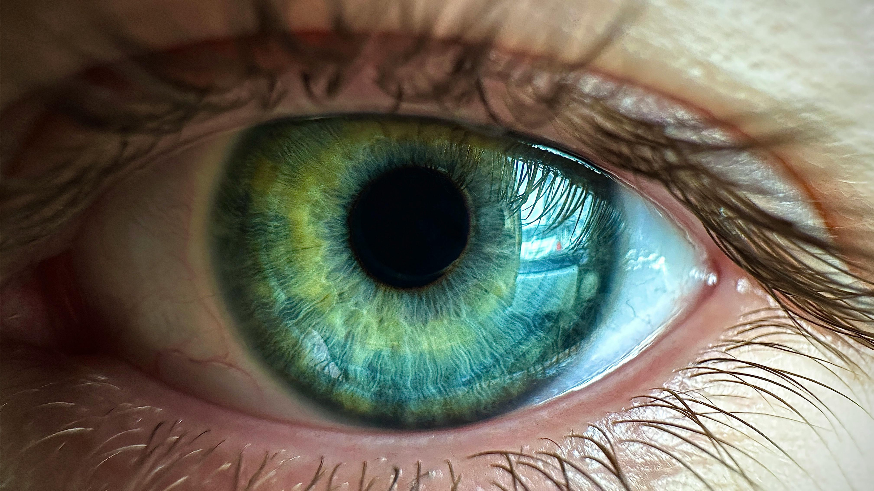
112029022黃少虹
資料探勘 期中報告第二組
眼睛識別
112029004周珮珊
112029013呂盈萱
112029021林姵安
112029022黃少虹
112029052黃筑暄
指導教授:鮑永誠
November | 2025
1

Slide 2
112029022黃少虹
目錄
問題描述
資料描述
資料前處理
實驗設計
資料視覺化分析
研究議題&預期結果
參考文獻
分工表
01.
05.
02.
06.
03.
07.
04.
08.
2

Slide 3
112029022黃少虹
問題描述
題目：年齡對哪個眼睛相關疾病最具影響
由於尹書田醫療財團法人書田泌尿科眼科診所-中年人常見的眼疾及預防保養之道
指出，隨著年齡的增加，患上與年齡相關的眼疾的風險也隨之增加，這些病症包括白內障、青光眼、糖尿病視網膜病變、黃斑病變等。因此，我們想探討年齡對哪個眼睛相關疾病最具影響，而每個人都應該持續關注自己的眼健康，採取主動而非被動的態度。
3

Slide 4
112029022黃少虹
資料描述
本資料集主要包含眼病智能識別（ODIR）資料，收錄5000名患者的年齡、左右眼彩色眼底照片與醫師診斷關鍵詞。
資料代表上工醫療科技有限公司自中國多家醫療機構收集的真實臨床影像，涵蓋多種相機設備（如佳能、蔡司、科和），圖像解析度不一。
標註由專業人員經品質控管後完成，患者依診斷結果分為八類：
正常（N）、糖尿病（D）、青光眼（G）、白內障（C）、年齡相關性黃斑變性（A）、高血壓（H）、病理性近視（M）以及其他疾病／異常（O）。
4

Slide 5
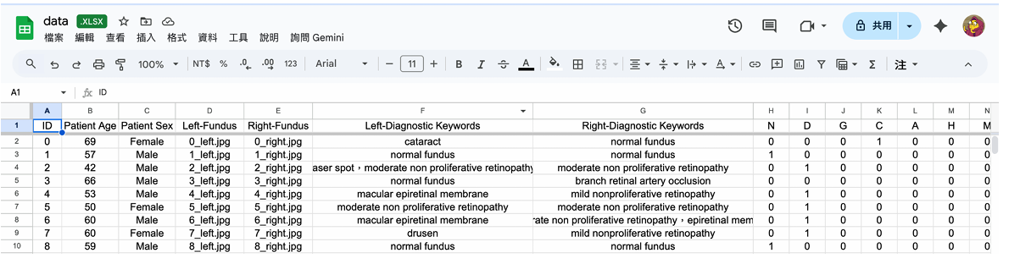
112029022黃少虹
資料描述
6393 Rows
19 columns
5

Slide 6
112029022黃少虹
資料描述
欄位 | 資料型態 | 定義
Age | 等比（數值） | 患者年齡
連續性
欄位 | 資料型態 | 定義
ID | 順序（數值） | 患者編號
Patient Sex | 名目（文字） | 患者性別
Left-Fundus | 順序（圖片） | 左眼彩色底照
Right-Fundus | 順序（圖片） | 右眼彩色底照
Left-Diagnostic Keywords | 名目（文字） | 左眼診斷關鍵字
Right-Diagnostic Keywords | 名目（文字） | 右眼診斷關鍵字
類別型
6

Slide 7
112029022黃少虹
資料描述
0:無得該病、1：有得該病
欄位 | 資料型態 | 定義
N | 名目（數值） | 正常
D | 名目（數值） | 糖尿病
G | 名目（數值） | 青光眼
C | 名目（數值） | 白內障
A | 名目（數值） | 年齡相關性黃斑變性
H | 名目（數值） | 高血壓
M | 名目（數值） | 病理性近視
O | 名目（數值） | 其他疾病/異常
類別型
7

Slide 8
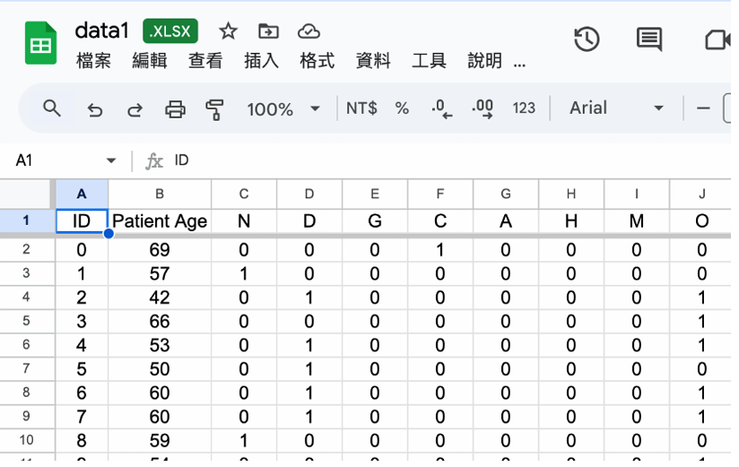
112029022黃少虹
資料描述
3500 Rows
10 columns
只保留ID、年齡、疾病代碼的欄位 ，其他手動刪除
8

Slide 9
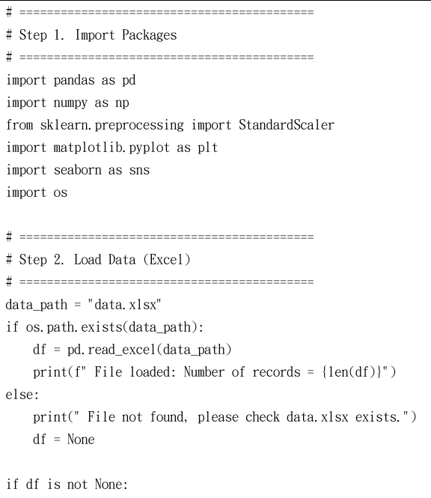
112029022黃少虹
導入檔案
Step1. 導入所需函式庫
Step2. 設定資料檔案的路徑變數 data_path = "data.xlsx"、使用 if os.path.exists(data_path): 來確認資料檔案是否存在於預期的位置
資料前處理
9

Slide 10
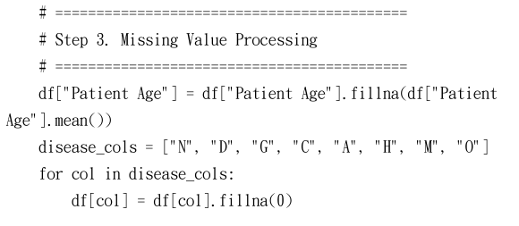
112029022黃少虹
Step3. 缺值處理 (Missing Value Processing)
若「年齡」有缺失值 → 以該欄位的算術平均值填補
若疾病欄位 (N, D, G, C, A, H, M, O) 有缺值 → 補 0（視為「沒有疾病」）
年齡算術平均數：58.85
資料前處理
10

Slide 11
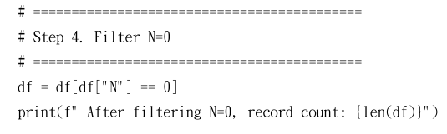
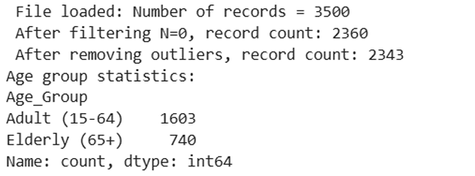
112029022黃少虹
Step4. 篩選特定樣本 (Filtering)
只保留「N=0」的樣本資料
資料筆數：3500⮕2360
資料前處理
11

Slide 12
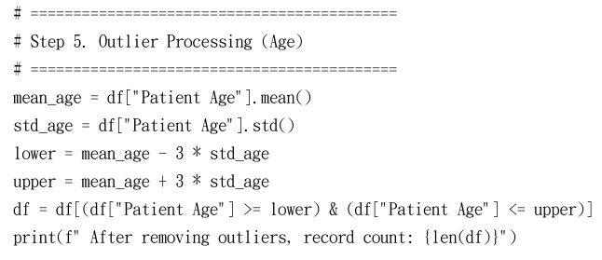
112029022黃少虹
Step5. 移除異常值 (Outlier Removal)
計算年齡的平均值與標準差
將「超過平均 ±3個標準差」的年齡視為異常，並排除
資料筆數：2360⮕2343
標準差：10.96
上界：91.74
下界：25.97
資料前處理
12

Slide 13
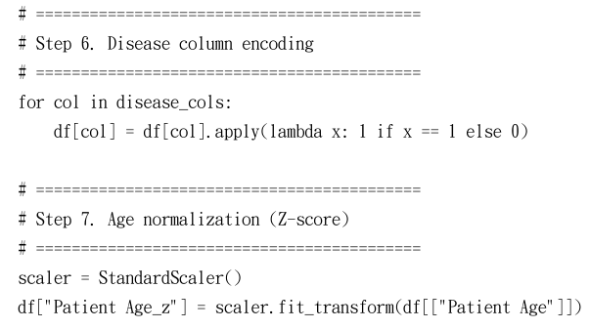
112029022黃少虹
Step6. 疾病欄位編碼
將疾病欄位的值統一轉成 0 或 1
Step7. 年齡標準化
使用 Z-score將年齡轉換成[0,1]
資料前處理
13

Slide 14
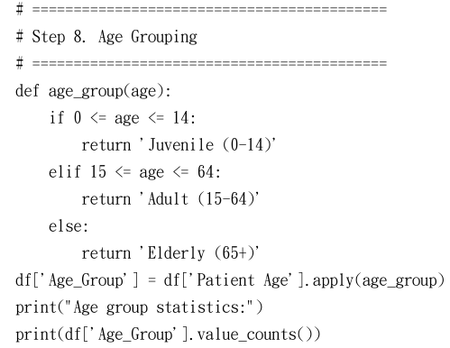
112029004周珮珊
Step8. 依年齡劃分兩組
（Adult成人 / Elderly老年)
依年齡分組
"Adult (15-64)" 有 1603 筆
"Elderly (65+)" 有 740 筆
資料前處理
14

Slide 15
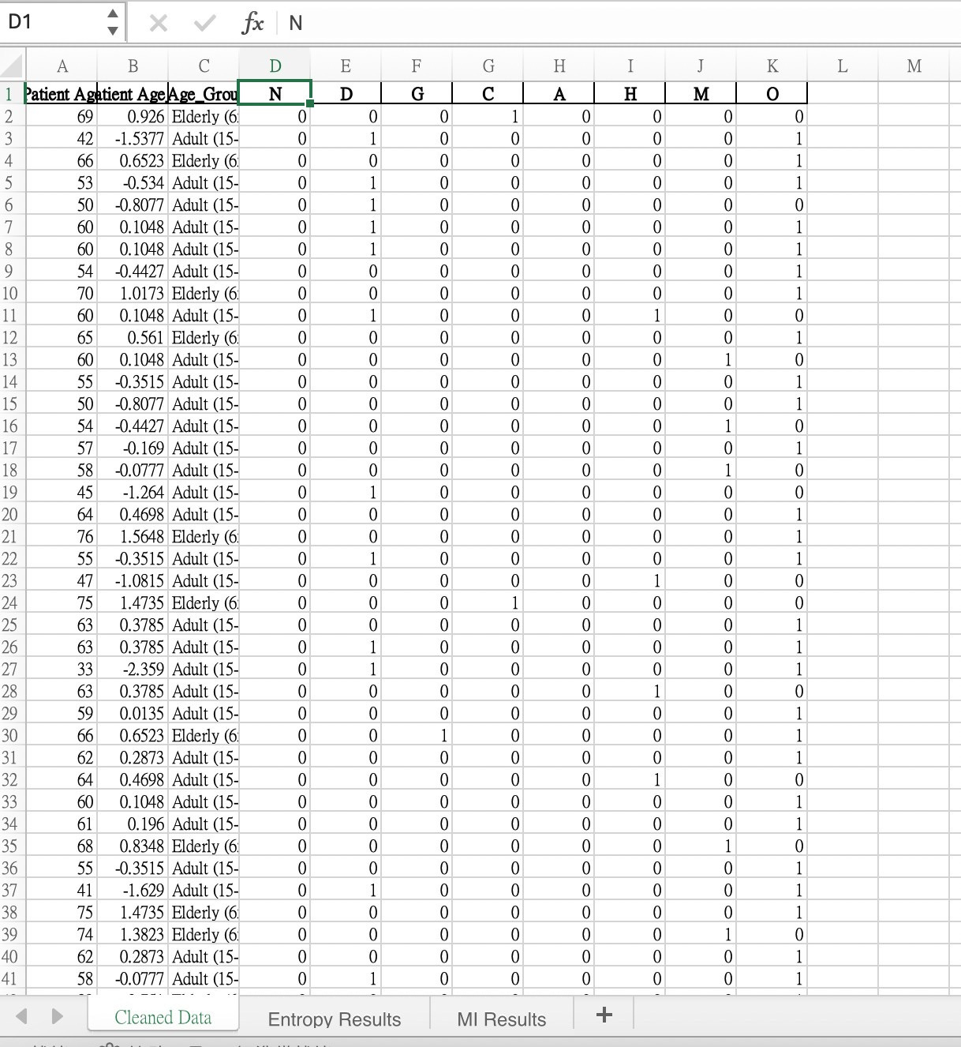
112029004周珮珊
資料描述
2343 Rows
11 columns
15

Slide 16
112029004周珮珊
實驗設計
資料切分
交叉驗證
資料集100% | 資料集100%
訓練集80% | 測試集20%
五折交叉驗證
用於訓練模型
用於檢驗模型
16

Slide 17
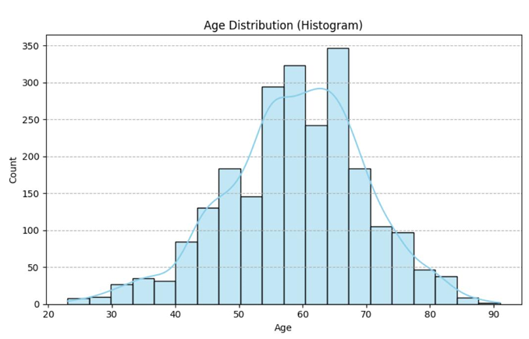
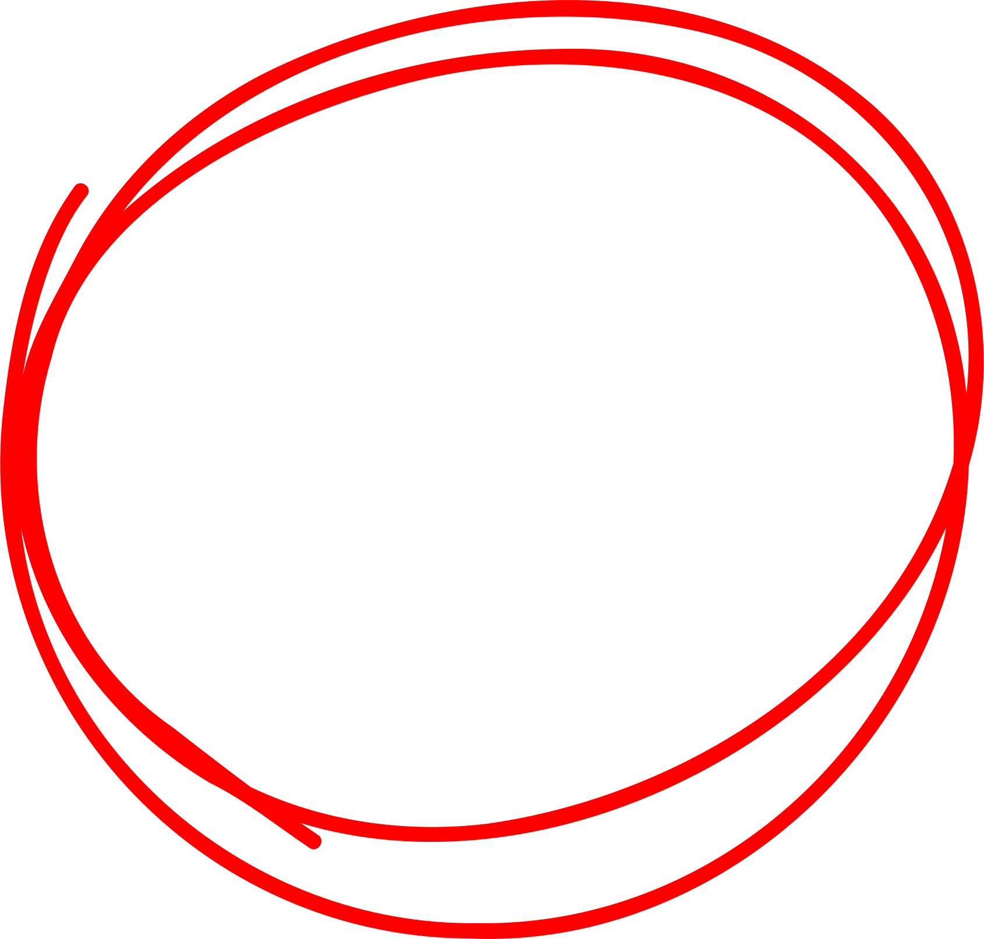
112029004周珮珊
視覺化分析- 直方圖
圖只是資料總覽，不涉樣本平衡，也未應用於分類標的重抽樣。
樣本量高峰在 55-70 歲區間，｜離散度左右大致對稱｜左尾微長。這種年齡結構常見於中高齡族群調查資料。
如果要對「疾病」的0/1標註進行正式資料平衡，也應以 value_counts 或 SMOTE 處理那一類欄位為主。
17

Slide 18
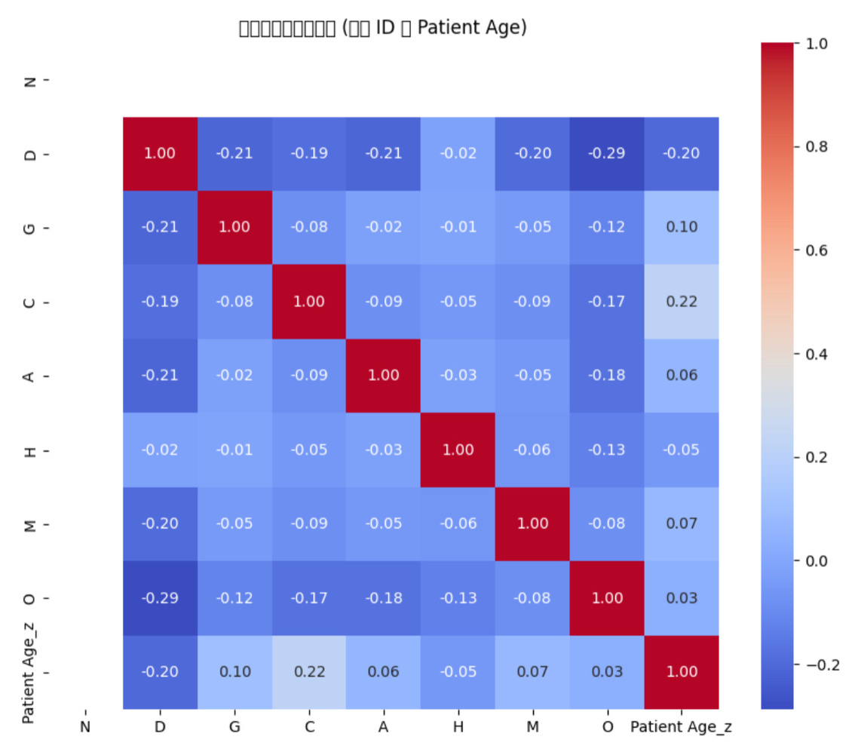
112029004周珮珊
視覺化分析-熱力圖
越紅 → 正相關（+1 代表完全正相關）
越藍 → 負相關（-1 代表完全負相關） 接近 0 → 幾乎沒有線性關係
年齡越大，越有可能罹患白內障
但0.22<0.3（幾乎無相關）
18

Slide 19
112029004周珮珊
研究議題&預期結果
Patient Age 與疾病變數 (D, G, C, A, H, M, O) 的相關性都很低（大多在±0.2以內） 表示「年齡」與「是否患該疾病」之間沒有明顯的線性關係。
疾病之間的相關性也普遍偏低（多數在 -0.2 ~ 0.2 之間） 顯示這些疾病之間彼此的發生沒有太強的關聯性。 例如：D 與 O 之間的相關係數為 -0.29 → 稍微負相關（可能一種疾病出現時另一種較少見）。
Patient Age 與疾病變數 (D, G, C, A, H, M, O) 的相關性都很低（大多在±0.2以內） 表示「年齡」與「是否患該疾病」之間沒有明顯的線性關係。
19

Slide 20
112029004周珮珊
參考文獻
題目的參考文獻：
https://happy50plus.org/2025/02/eye-problems-related-to-age/
https://reurl.cc/rK1m1O
年齡如何分組的參考文獻：
https://www.ehanlin.com.tw/app/keyword/國中/地理/年齡組成.html
20

Slide 21
112029004周珮珊
分工表
周珮珊 | 做簡報、報告
呂盈萱 | 視覺化分析、簡報排版
林姵安 | 簡報製作、文獻探討
黃少虹 | 資料前處理、報告
黃筑暄 | 資料前處理、實驗設計
21

Slide 22
112029004周珮珊
提問Q&A
Q1.如果要針對年齡分組應該先做此步驟再開始前處理嗎？
Q2.針對「年齡對哪個眼睛相關疾病最具影響」還可以新增哪些視覺化分析?
22

Slide 23
112029004周珮珊
THANK YOU
FOR LISTENING
23

